Slide 1
九年义务教育小学语文第三册
2.古诗两首

Slide 3
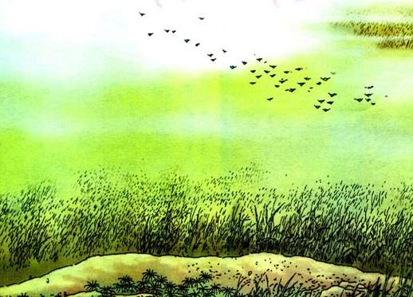

Slide 4
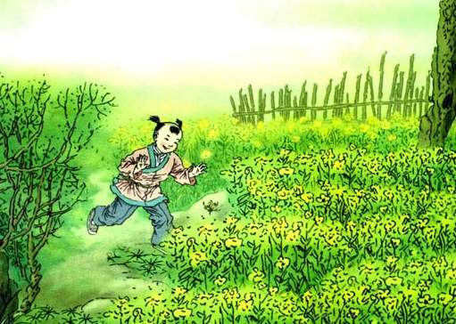

Slide 5
猜猜看:
是什么季节?

Slide 6
2.古诗两首

Slide 7

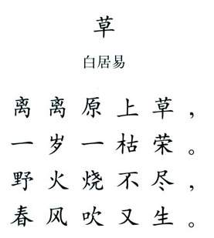



Slide 8
草
白居易
离离原上草，一岁一枯荣。
野火烧不尽，春风吹又生。
离离：草木长的得很茂盛的样子。
枯：枯萎 。
尽：完、全。

Slide 10
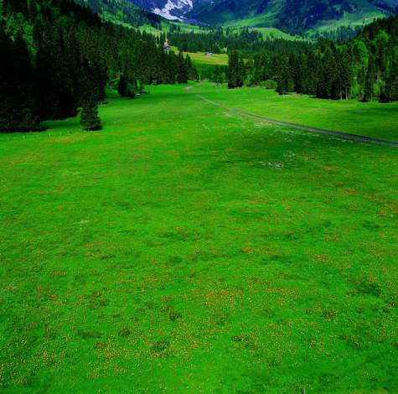
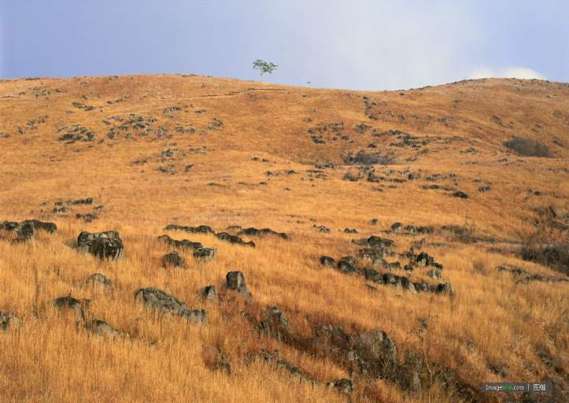
野火烧不尽，
春风吹又生。

Slide 11
赋得古原草送别
(唐)白居易
离离原上草，一岁一枯荣。
野火烧不尽，春风吹又生。
远芳侵古道，晴翠接荒城。
又送王孙去，萋萋满别情。

Slide 12
我会写
枯
荣

Slide 13
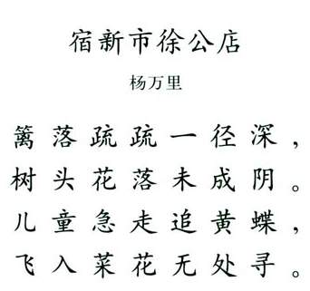


Slide 14
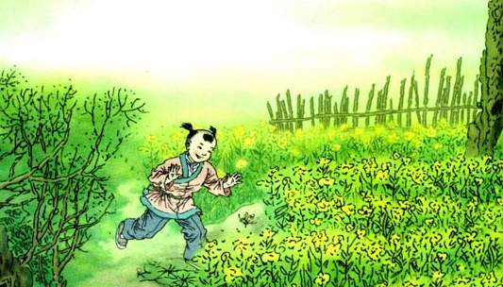

Slide 15
宿新市徐公店
杨万里
篱落疏疏一径深，
树头花落未成阴。
儿童急走追黄蝶，
飞入菜花无处寻。
宿：投宿
篱落：篱笆稀稀落落的样子。
径：小路
寻：寻找

Slide 16
宿新市徐公店
篱落疏疏一径深，
树头花落未成阴。
儿童急走追黄蝶，
飞入菜花无处寻。

Slide 17
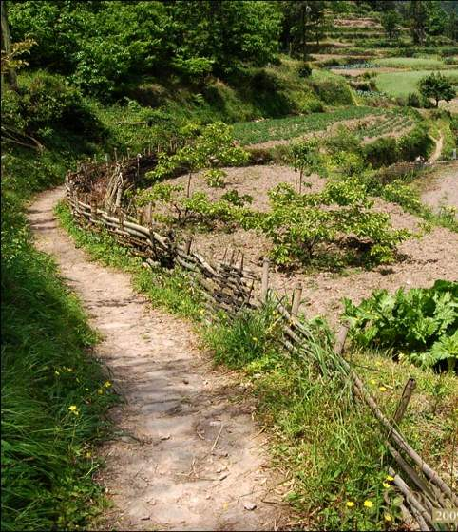

篱落疏疏一径深。
小路
篱笆

Slide 18
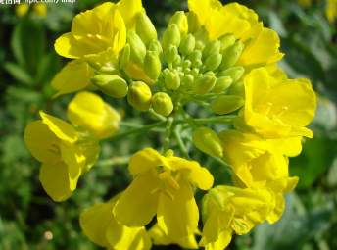
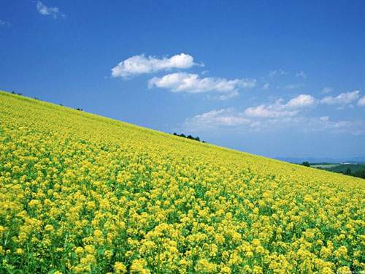
油 菜 花

Slide 19
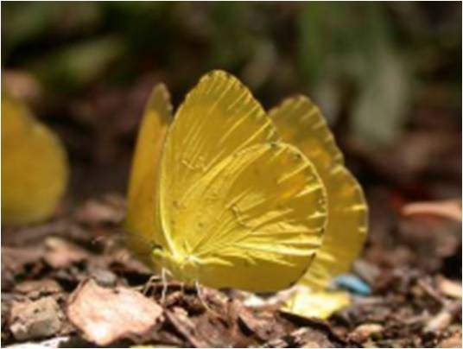
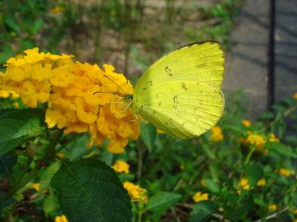
黄蝶

Slide 20
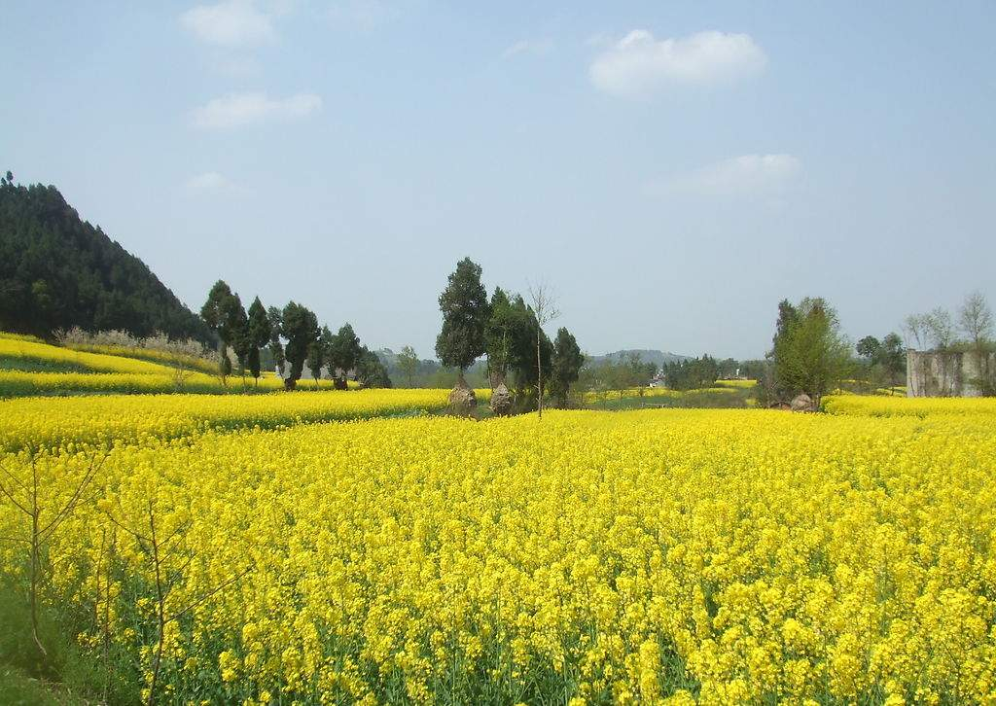
飞入菜花无处寻。

Slide 21

我会写
追
烧
徐
菜

Slide 22


咏 柳
贺知章
碧玉妆成一树高，
万条垂下绿丝绦。
不知细叶谁裁出？
二月春风似剪刀。

Slide 23

课
时
锦
囊
春 日
朱 熹
胜日寻芳泗水滨，
无边光景一时新。
等闲识得东风面，
万紫千红总是春。

Slide 24
清 明
杜 牧
清明时节雨纷纷，
路上行人欲断魂。
借问酒家何处有，
牧童遥指杏花村。

Slide 25
游园不值
叶绍翁
应怜屐齿印苍苔，
小扣柴扉久不开。
春色满园关不住，
一枝红杏出墙来。

Slide 26
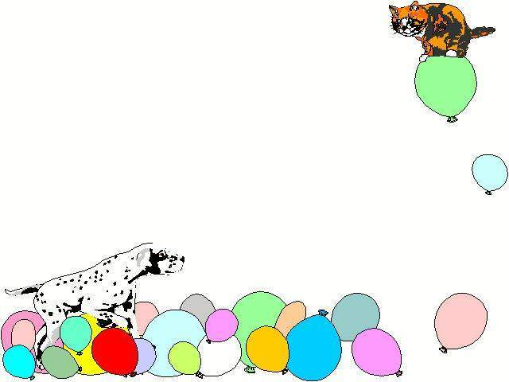

作业：
* 背诵本课的两首古诗。
** 收集描写春天的古诗。
*** 读了《宿新市徐公店》，
看了插图，我还能编个故事。

